Slide 1
ХЬЮМАНЛИ
ПРОБЛЕМА
01
HR тонет не в текстах, а в коммуникационном цикле
Каждый запрос превращается в серию ручных решений
HR тратит время на управление циклом, а не на разговор с человеком
HR
→
Письмо
→
Ожидание
→
Reminder
→
Эскалация
получил запрос
первое касание
ответа нет
ещё одно касание
подключить человека
Ценное время HR уходит не на людей, а на контроль следующего шага
Notes:
Открываю с проблемы, а не с технологий. В HR нужно не только написать письмо: нужно помнить контекст, выбрать момент, дождаться ответа, напомнить без давления и понять, когда пора подключить человека. Поэтому ценное время HR уходит на управление коммуникационным циклом. На следующем слайде показываю workspace, который собирает этот цикл в одно место.

Slide 2
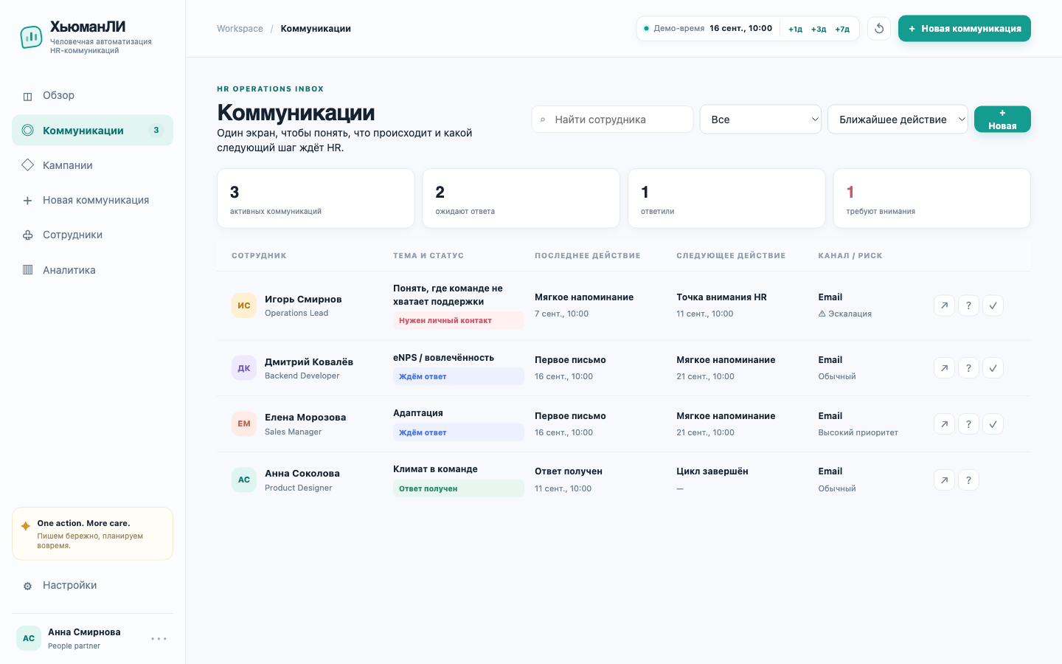
ХЬЮМАНЛИ
РЕШЕНИЕ
02
Один HR-запрос → управляемый персональный цикл
ХьюманЛИ — человечная автоматизация HR-коммуникаций
ХьюманЛИ управляет не письмом, а всем жизненным циклом коммуникации
Inbox
все активные кейсы в одном месте
Next action
следующий шаг уже рассчитан
Attention
HR видит только то, что требует внимания
Notes:
Это первый продуктовый reveal. Передо мной не список писем, а Communication Inbox: сверху summary, в каждой строке состояние, последнее и следующее действие, канал и риск. ХьюманЛИ превращает один HR-запрос в управляемый персональный цикл. После этой мысли естественная точка перехода: «Давайте покажу, как это работает». Здесь я запускаю live demo.

Slide 3
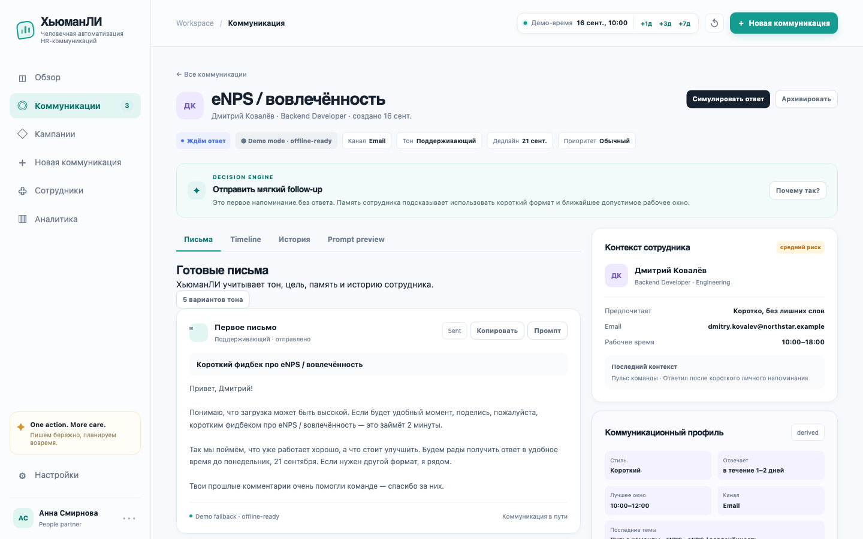
ХЬЮМАНЛИ
ПЕРСОНАЛИЗАЦИЯ
03
Персонализация начинается после имени
Communication Memory сохраняет контекст предыдущего взаимодействия
Короткий формат
Дмитрий обычно отвечает в течение 1–2 дней. Удачное окно — 10:00–12:00.
Communication context
не психологический профиль сотрудника
Notes:
После live demo объясняю, почему письмо выглядит персональным. Имя в шаблоне — это не персонализация. Communication Memory учитывает предыдущие темы, предпочтительный формат, привычное время ответа и прошлые follow-up. Важно: это рабочий коммуникационный контекст внутри HR-процесса, а не психологический профиль и не рейтинг сотрудника.

Slide 4
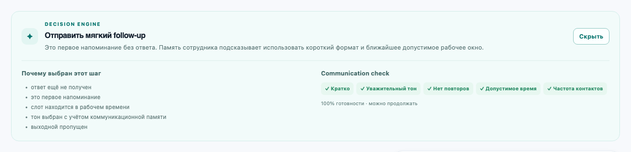
ХЬЮМАНЛИ
AI И КОНТРОЛЬ
04
AI формулирует. Правила решают. Контроль защищает.
LLM отвечает за естественный язык, а не за скрытые HR-решения
Context / Memory
что мы знаем
ПОЧЕМУ ТАК?
↓
Decision Engine объясняет следующий шаг до генерации текста
Decision Engine
что / когда / следующий шаг
Решение воспроизводимо. Формулировка может быть естественной.
↓
AI Message Generator
как сформулировать
↓
Communication Guard
уместно ли отправлять
↓
Send / Approval / Human
что увидит HR
OpenRouter / Qwen
DemoProvider fallback
Notes:
Это главный техническо-продуктовый слайд. Мы разделили ответственность. Decision Engine выбирает, что делать, когда это делать и нужна ли эскалация. AI Message Generator формулирует естественный текст. Communication Guard проверяет длину, тон, повторы, частоту и рабочее время. Если Live AI недоступен, DemoProvider сохраняет тот же workflow. Главная фраза: LLM не принимает скрытые HR-решения — он отвечает за язык.

Slide 5
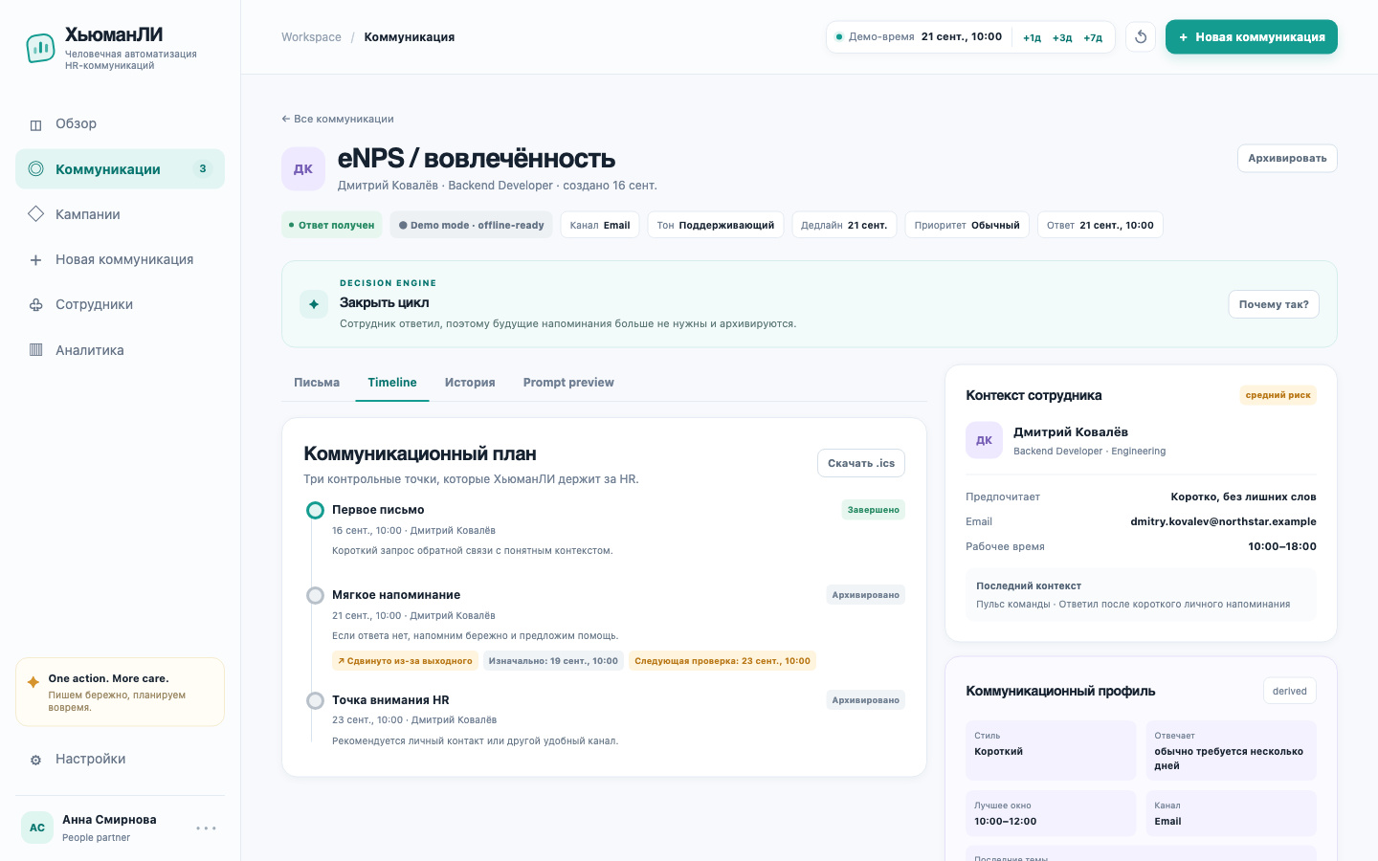
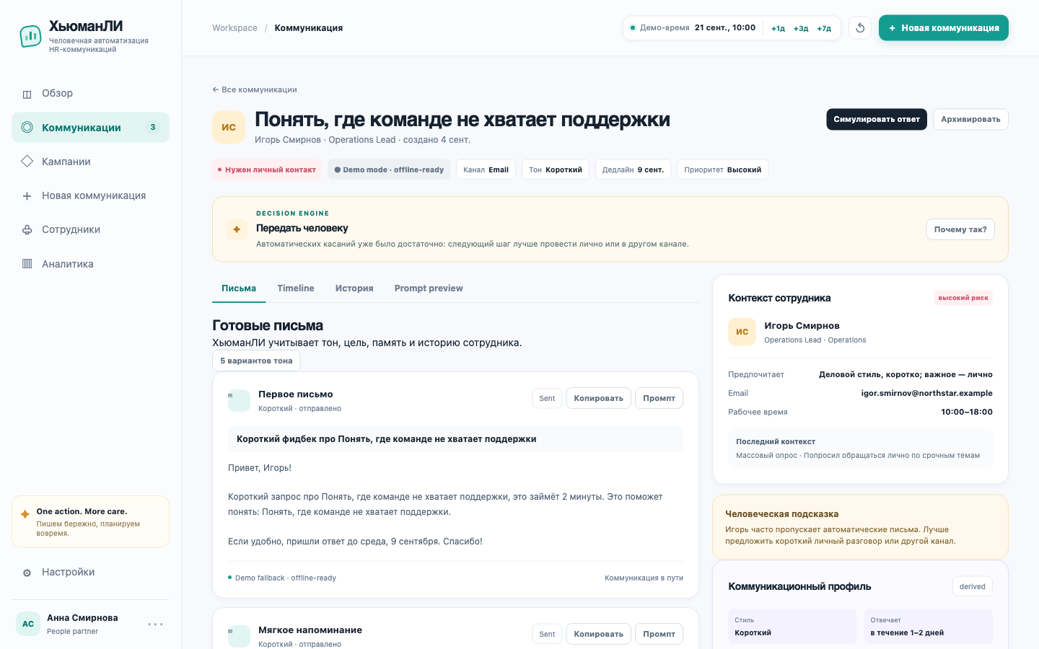
ХЬЮМАНЛИ
ГРАНИЦЫ АВТОМАТИЗАЦИИ
05
Автоматизация знает, когда остановиться
ХьюманЛИ автоматизирует рутину, но не заменяет человека там, где нужен человек
ДМИТРИЙ
ИГОРЬ
Ответил → цикл завершён → будущие события архивированы
Повторно не отвечает → новые сообщения прекращаются → нужен личный контакт
Sensitive topic → подтверждение HR
Notes:
Здесь показываю эмоционально важную границу. Дмитрий ответил — workflow сам архивировал будущие события, HR не занимается cleanup. Игорь несколько раз не отвечает — ХьюманЛИ не продолжает бесконечные касания, а предлагает личный разговор или другой канал. Для чувствительных тем есть ещё одна граница: нужен approval HR.

Slide 6
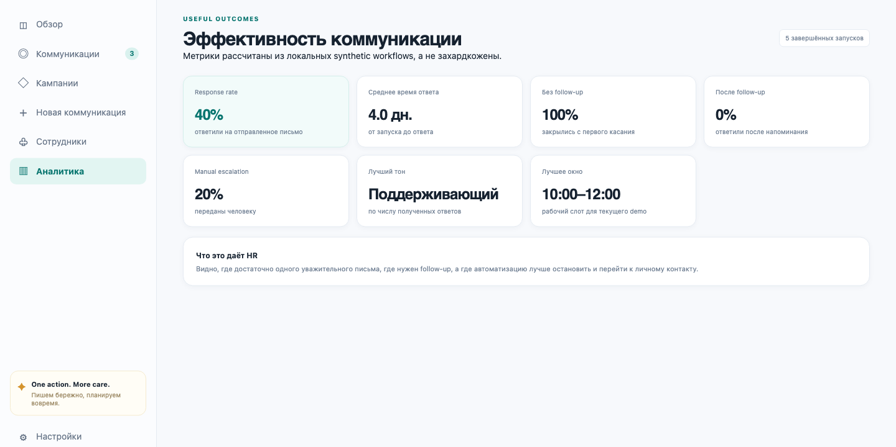
ХЬЮМАНЛИ
MVP И СЛЕДУЮЩИЙ СЛОЙ
06
Маленький MVP с правильными границами
Уже работает — и понятно, что добавлять дальше
УЖЕ РАБОТАЕТ
Communication Inbox
Decision Engine
Communication Memory
Live AI + DemoProvider
Communication Guard
Campaigns / Analytics
local-first · deterministic decisions · graceful fallback
derived из synthetic/local data
СЛЕДУЮЩИЙ СЛОЙ
Email / Teams / Slack · Calendar · Backend storage · RBAC / audit · production delivery
Ассистент полного цикла HR-коммуникаций: знает, кому, когда и как написать — и когда остановиться.
Notes:
Финал не про список будущих фич. Слева — то, что уже работает: Inbox, решения, память, AI, guard, campaigns и analytics. Справа — честный production path: каналы, календарь, server-side storage, права и audit. Analytics показывает derived сигналы из synthetic demo data, а не production benchmark. Завершаю one-liner продукта и перехожу к вопросам.

